Slide 1
Estructura de Datos y Algoritmos
ITBA 2025-Q2

Slide 2
Lucene
Concepto de documento, campos.
Almacenamiento en Lucene: en el índice y fuera del índice
Aplicaciones
IndexBuilder (creación de los documentos)
TheSearcher (búsqueda de documentos)
Query:
API
QueryBuilder
Formas de separar en tokens
Ranking de documentos

Slide 3
Empecemos analizando cuál es la fórmula si la consulta está formada por un solo término. Es decir:
Query= término
¿Cómo rankear a aquellos documentos que matchean con la consulta?

Slide 4
Query de un término
Dada una colección de N documentos D= {DOC1, DOC2, … DOCn} y una query=term, para aquellos documentos que matchean la consulta:
Score(DOCi, query) =
FormulaLocal(DOCi,term) * FormulaGlobal(D, term)

Slide 5
Query de un término
FormulaLocal: quiere calcular que tan relevante es esa query respecto a un documento en particular a rankear.
¿Es lo mismo si el término aparece pocas veces en el documento que si aparece muchas veces? Intuitivamente si buscan un libro que explique sobre “algoritmos”, es lo mismo si lo menciona 1 vez que si lo menciona 100 veces?
Por otro lado, es lo mismo si el documento tiene pocos términos que si tiene más términos?
Intuitivamente, ¿es lo mismo si un paper tiene una sola página (ej: 200 términos en ella) y lo menciona 100 veces que si tiene 500 páginas (ej: 100000 términos en ella) y también lo menciona 100 veces? El primero parece ser más específico. O sea, el tamaño del documento es importante.

Slide 6
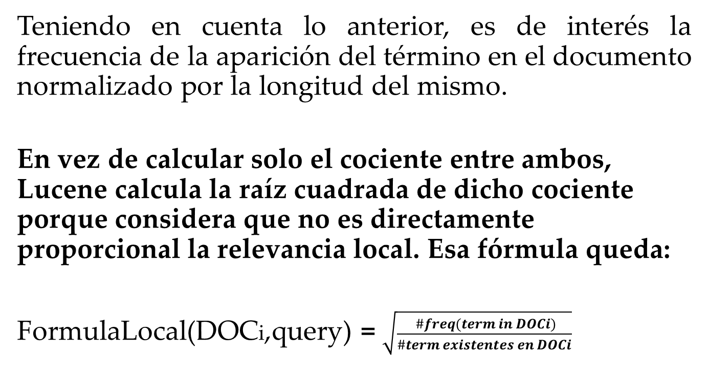
Query de un término
Teniendo en cuenta lo anterior, es de interés la frecuencia de la aparición del término en el documento normalizado por la longitud del mismo.
En vez de calcular solo el cociente entre ambos, Lucene calcula la raíz cuadrada de dicho cociente porque considera que no es directamente proporcional la relevancia local. Esa fórmula queda:
FormulaLocal(DOCi,query) = $\sqrt{\frac{ \#freq(term in DOCi)}{\#term existentes en DOCi}}$

Slide 7
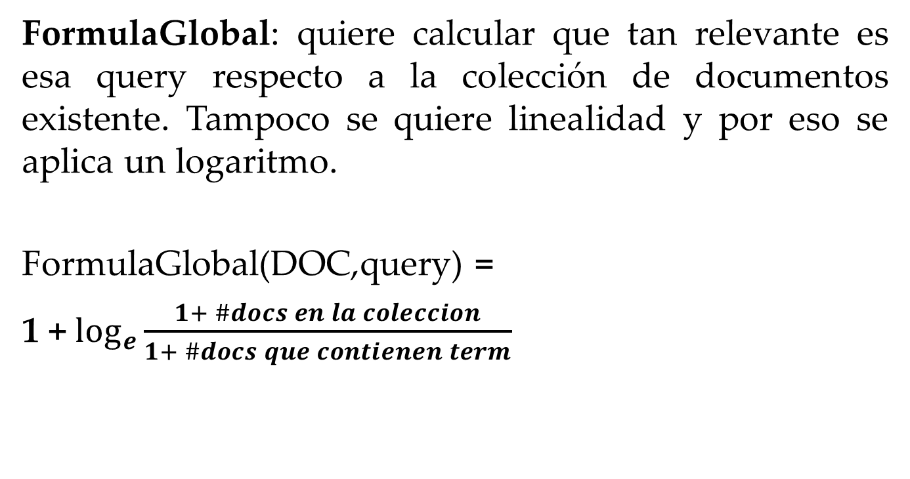
Query de un término
FormulaGlobal: quiere calcular que tan relevante es esa query respecto a la colección de documentos existente. Tampoco se quiere linealidad y por eso se aplica un logaritmo.
FormulaGlobal(DOC,query) =
1 + $\log_{e}{\frac{1+ \#docs en la coleccion}{1+ \#docs que contienen term}}$

Slide 8

TP 2-C Ejer 7
Query de un solo término.

Slide 9
Query de un término
Calcular el ranking de documentos cuando se busca por el término “game” en la colección de documentos formados por el field “content”
La colección es:
Docid 0 (a.txt)
Docid 1 (b.txt)
store,, game
video
Docid 2 (c.txt)
Docid 3 (d.txt)
game
Game video,
review game.

Slide 10
Query de un término
Docid 0 (a.txt)
store,, game
Value term | Freq en docs | Docid:freqs in docid
game | 3 | 0 | 1
 |  | 2 | 1
 |  | 3 | 2
review | 1 | 3 | 1
store | 1 | 0 | 1
video | 2 | 1 | 1
 |  | 3 | 1
Docid 1 (b.txt)
video
Docid 2 (c.txt)
game
Docid 3 (d.txt)
Game video,
review game.

Slide 11
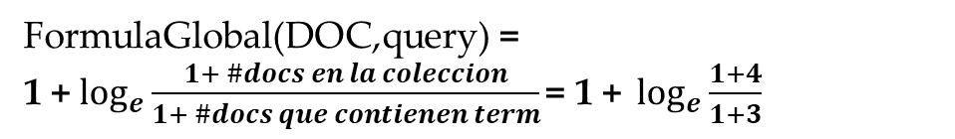
Query de un término
Value term | Freq en docs | Docid:freqs in docid
game | 3 | 0 | 1
 |  | 2 | 1
 |  | 3 | 2
review | 1 | 3 | 1
store | 1 | 0 | 1
video | 2 | 1 | 1
 |  | 3 | 1
Docid 0 (a.txt)
Docid 1 (b.txt)
Docid 2 (c.txt)
Docid 3 (d.txt)
FormulaGlobal(DOC,query) =
1 + $\log_{e}{\frac{1+ \#docs en la coleccion}{1+ \#docs que contienen term}\text{= 1 + }\log_{e}{\frac{1+4}{1+3}} }$
= 1.2231436

Slide 12
Query de un término
Ahora para aquellos documentos que matchearon la consulta calcular la FormulaLocal
Ahora sí usa la otra parte de la información indexada

Slide 13
Query de un término
Docid 0 (a.txt)
store,, game
Value term | Freq en docs | Docid:freqs in docid
game | 3 | 0 | 1
 |  | 2 | 1
 |  | 3 | 2
review | 1 | 3 | 1
store | 1 | 0 | 1
video | 2 | 1 | 1
 |  | 3 | 1
Docid 1 (b.txt)
video
Docid 2 (c.txt)
game
Docid 3 (d.txt)
Game video,
review game.

Slide 14
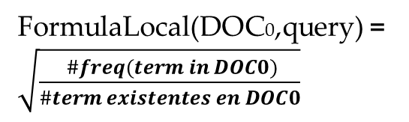
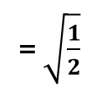

Query de un término
Value term | Freq en docs | Docid:freqs in docid
game | 3 | 0 | 1
 |  | 2 | 1
 |  | 3 | 2
review | 1 | 3 | 1
store | 1 | 0 | 1
video | 2 | 1 | 1
 |  | 3 | 1
Docid 0 (a.txt)
FormulaLocal(DOC0,query) = $\sqrt{\frac{ \#freq(term in DOC0)}{\#term existentes en DOC0}}$
Docid 2 (c.txt)
= $\sqrt{\frac{1}{2}}$
= $0.7071067$
Docid 3 (d.txt)
14

Slide 15
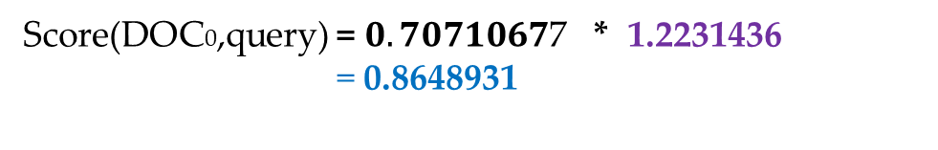
Query de un término
Docid 0 (a.txt)
Score(DOC0,query) = $0.7071067$7 * 1.2231436
= 0.8648931
Docid 2 (c.txt)
Docid 3 (d.txt)

Slide 16
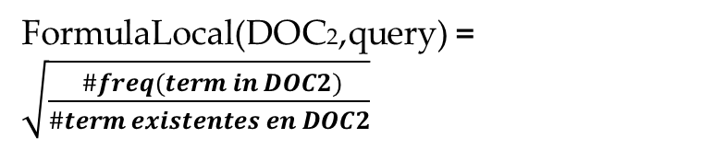
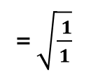
Query de un término
Value term | Freq en docs | Docid:freqs in docid
game | 3 | 0 | 1
 |  | 2 | 1
 |  | 3 | 2
review | 1 | 3 | 1
store | 1 | 0 | 1
video | 2 | 1 | 1
 |  | 3 | 1
Docid 0 (a.txt)
Docid 2 (c.txt)
FormulaLocal(DOC2,query) = $\sqrt{\frac{ \#freq(term in DOC2)}{\#term existentes en DOC2}}$
= $\sqrt{\frac{ 1}{1}}$
= 1
Docid 3 (d.txt)
16

Slide 17
Query de un término
Docid 0 (a.txt)
Docid 2 (c.txt)
Score(DOC2,query) = 1 * 1.2231436 = 1.2231436
Docid 3 (d.txt)

Slide 18
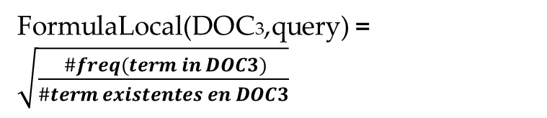
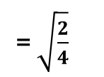
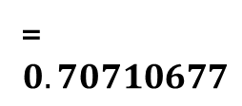
Query de un término
Value term | Freq en docs | Docid:freqs in docid
game | 3 | 0 | 1
 |  | 2 | 1
 |  | 3 | 2
review | 1 | 3 | 1
store | 1 | 0 | 1
video | 2 | 1 | 1
 |  | 3 | 1
Docid 0 (a.txt)
Docid 2 (c.txt)
Docid 3 (d.txt)
FormulaLocal(DOC3,query) = $\sqrt{\frac{ \#freq(term in DOC3)}{\#term existentes en DOC3}}$
= $\sqrt{\frac{2}{4}}$
= $0.70710677$
18

Slide 19
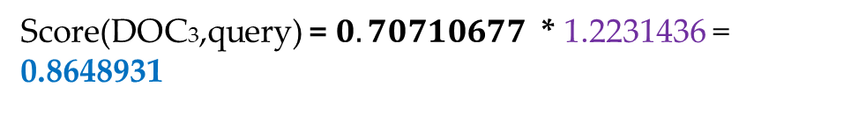
Query de un término
Docid 0 (a.txt)
Docid 2 (c.txt)
Docid 3 (d.txt)
Score(DOC3,query) = $0.70710677$ * 1.2231436 = 0.8648931

Slide 20
Query de un término
Dado que tenemos:
Score(DOC0,query) = 0.8648931
Score(DOC2,query) = 1.2231436
Score(DOC3,query) = 0.8648931
O sea, aparecen ordenados descendentemente por score:
Doc2
Doc0
Doc3
O al revés

Slide 21
Query de un término modificado por fórmula
Si tenemos que el query usa un solo término modificado por FuzzySearch, Range, Prefix, Wildcard : se devuelve como score 1 a los documentos que matchean
Ej: query=ga* sobre los mismos docs
Dado que tenemos:
Score(DOC0,query) = 1
Score(DOC2,query) = 1
Score(DOC3,query) = 1
O sea, aparecen los 3 matching (el score no sirve para ordenar)
Doc0
Doc2
Doc3

Slide 22
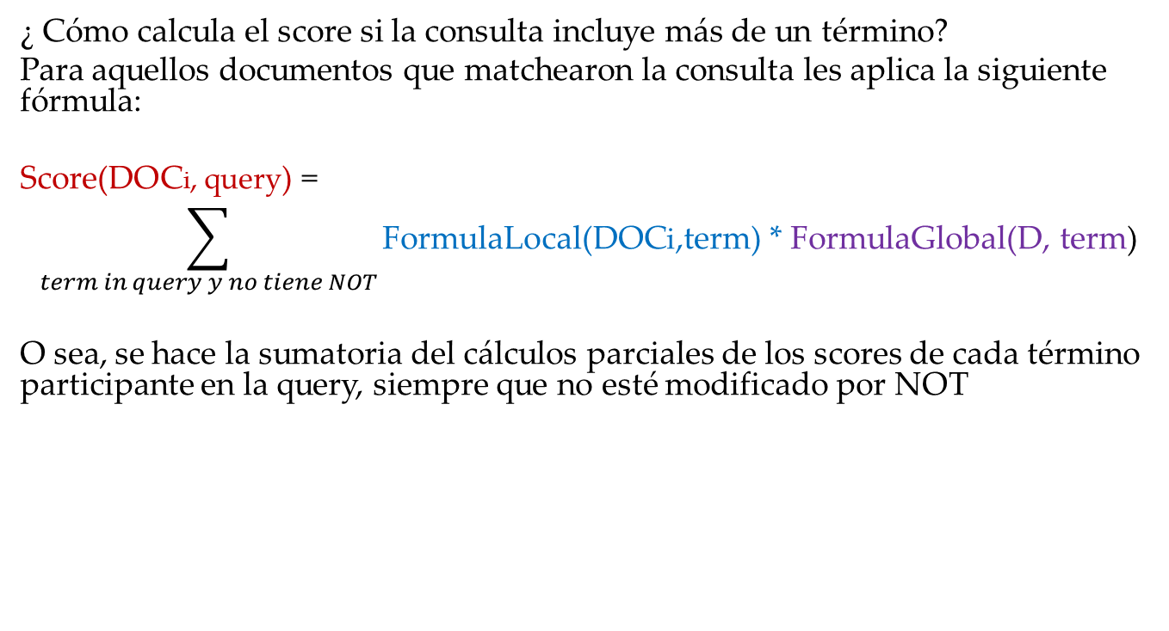
Query Multi-término
¿ Cómo calcula el score si la consulta incluye más de un término?
Para aquellos documentos que matchearon la consulta les aplica la siguiente fórmula:
Score(DOCi, query) =
$$\sum_{term in query y no tiene NOT}{\text{FormulaLocal}\text{(}\text{DOC}\text{i}\text{,}\text{term}\text{) ∗ }\text{FormulaGlobal}\text{(}\text{D}\text{, }\text{term}\text{)}}$$
O sea, se hace la sumatoria del cálculos parciales de los scores de cada término participante en la query, siempre que no esté modificado por NOT

Slide 23
TP 2-C Ejer 8
Query multi término.

Slide 24
Query Multi-término
Calcular el ranking de documentos cuando se busca por el término “game AND NOT store” en la colección de documentos formados por el field “content”. La colección es la misma:
Docid 0 (a.txt)
Docid 1 (b.txt)
store,, game
video
Docid 2 (c.txt)
Docid 3 (d.txt)
game
Game video,
review game.

Slide 25
Rta
¿Cuáles son los documentos que matchean la query?
Docid 0 (a.txt)
Docid 1 (b.txt)
store,, game
video
Docid 2 (c.txt)
Docid 3 (d.txt)
game
Game video,
review game.

Slide 26
El score debido al término “game” ya lo hemos calculado.
El score debido al término “store” no aplica a la fórmula de score porque está afectado por NOT. Obtendremos para esos 2 documentos los valores de score anteriores.
Score(DOC2,query) = 1.2231436
Score(DOC3,query) = 0.8648931
Y en el resultado primero aparece Doc2 y luego Doc3

Slide 27
Query Multi-término
Calcular el ranking de documentos cuando se busca por el término “game AND store” en la colección de documentos formados por el field “content”. La colección es la misma:
Docid 0 (a.txt)
Docid 1 (b.txt)
store,, game
video
Docid 2 (c.txt)
Docid 3 (d.txt)
game
Game video,
review game.

Slide 28
Query Multi-término
Rta
¿Cuáles son los documentos que matchean la query?
Docid 0 (a.txt)
Docid 1 (b.txt)
store,, game
video
Docid 2 (c.txt)
Docid 3 (d.txt)
game
Game video,
review game.

Slide 29

Query Multi-término
Ya habíamos calculado el caso “game”. Ahora falta el caso “store”
FormulaGlobal(DOC,”store”) = 1 + $\log_{e}{\frac{1+ \#docs en la coleccion}{1+ \#docs que contienen "store"}}$
= 1 + $\log_{e}{\frac{1+4}{1+1}}$
= 1.9162907
Value term | Freq en docs | Docid:freqs in docid
game | 3 | 0 | 1
 |  | 2 | 1
 |  | 3 | 2
review | 1 | 3 | 1
store | 1 | 0 | 1
video | 2 | 1 | 1
 |  | 3 | 1

Slide 30
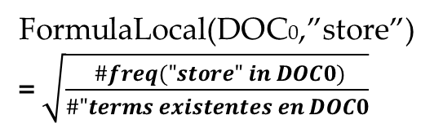
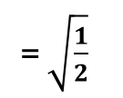

Query de Muti-término
Value term | Freq en docs | Docid:freqs in docid
game | 3 | 0 | 1
 |  | 2 | 1
 |  | 3 | 2
review | 1 | 3 | 1
store | 1 | 0 | 1
video | 2 | 1 | 1
 |  | 3 | 1
Docid 0 (a.txt)
FormulaLocal(DOC0,”store”) = $\sqrt{\frac{ \#freq("store" in DOC0)}{\#"terms existentes en DOC0}}$
= $\sqrt{\frac{1}{2}}$
= $0.7071067$
30

Slide 31
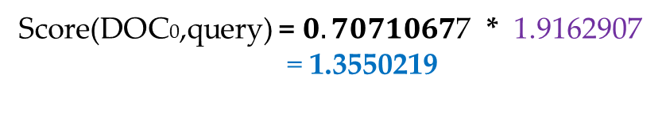
Query de Multi-término
Docid 0 (a.txt)
Score(DOC0,query) = $0.7071067$7 * 1.9162907
= 1.3550219

Slide 32
Query Multi-término
Finalmente
Score(DOC0,”game AND store”)= 0.8648931 + 1.3550219
= 2,219915

Slide 33
Query Multi-término
Calcular el ranking de documentos cuando se busca por el término “game OR store” en la colección de documentos formados por el field “content”
La colección es la misma:
Docid 0 (a.txt)
Docid 1 (b.txt)
store,, game
video
Docid 2 (c.txt)
Docid 3 (d.txt)
game
Game video,
review game.

Slide 34
Query Multi-término
Rta
¿Cuáles son los documentos que matchean la query?
Docid 0 (a.txt)
Docid 1 (b.txt)
store,, game
video
Docid 2 (c.txt)
Docid 3 (d.txt)
game
Game video,
review game.

Slide 35
Query Multi-término
El calculo de FormulaGlobal(DOC,”store”) = 1.9162907 YA LO TENIAMOS
Falta calcular FormulaLocal para los nuevos docs (para doc0 ya lo teníamos)
Como en doc3 y doc2 no estaba “store”,
FormulaLocal(DOC3,”store”)= 0
FormulaLocal(DOC2,”store”)= 0
Pero la parte de “game” si les da score (el que calculamos previamente)

Slide 36
Query Multi-término
Finalmente
Score(DOC0,”game OR store”)= 0.8648931 + 1.3550219 = 2,219915
Score(DOC2,”game OR store”)= 1.2231436 + 0 = 1.2231436
Score(DOC3,”game OR store”)= 0.8648931 + 0 = 0.8648931
Y Rankean:
Doc0
Doc2
Doc3

Slide 37
Consideraciones
Lucene es un excelente implementación para Fulltext Retrieval.
Permite que lo extendamos. Ej: podemos hacer una Analyzer que maneje Metaphone para ofrecer búsqueda fonética.

Slide 38
Lucene no ofrece escalabilidad. A medida que el conjunto de documentos crece o los clientes que realizan consultas crece, eso puede ser un problema.
Si se precisa un backend que permita escalabilidad, debemos usar Solr o Elasticsearch. Ambos frameworks están construidos sobre Lucene pero permiten escalar ya que coordinan varias instancias de Lucene, las cuales pueden correr en diferentes computadoras (en un cluster de computadoras).

Slide 39


Lucene
Index lucene: doc1, doc2, doc3, doc4, doc5, doc6
Docs:
Doc1, doc2, doc3, do4, doc5, doc6

Slide 40
Solr / Elasticsearch
Index lucene id1, id4
Docs:
Id1, id4
Index lucene
Id2, id5
Docs:
Id2, id5
Index lucene id3, id6
Docs:
Id3, id6

